Slide 1
Autobot
Търси автомобили

Slide 2
Описание
Autobot е приложение за търсене и предлагане на автомобили
Дава на потребителите си възможност по лесен начин и проактивно да бъдат оведомявани за оферти отговарящи на изискванията им
Позволява отправяне на запитвания към оферта, чрез вградените съобщения

Slide 3
Видове потребители
Анонимен
Разглеждане на обяви и търсене
Регистриран
Абониране, изпращане на съобщения, създаване на обяви
Администратор
Управление на потребителите и съдържанието

Slide 4
Основно приложение
Търсене на автомобил
Абониране за автомобили отговарящи на дадени изисквания
Създаване на оферта
Изпращане на съобщения за оферта
Управление на потребители
Управление на катерории

Slide 5
Основни изгледи
Списък или детайлен преглед на обяви
Списък или детайлен преглед на абонаменти
Преглед и изпращяне на съобщения
Създаване на оферта и абонамент
Управление на потребители
Управление на производители и модели
Профилни настройки

Slide 6
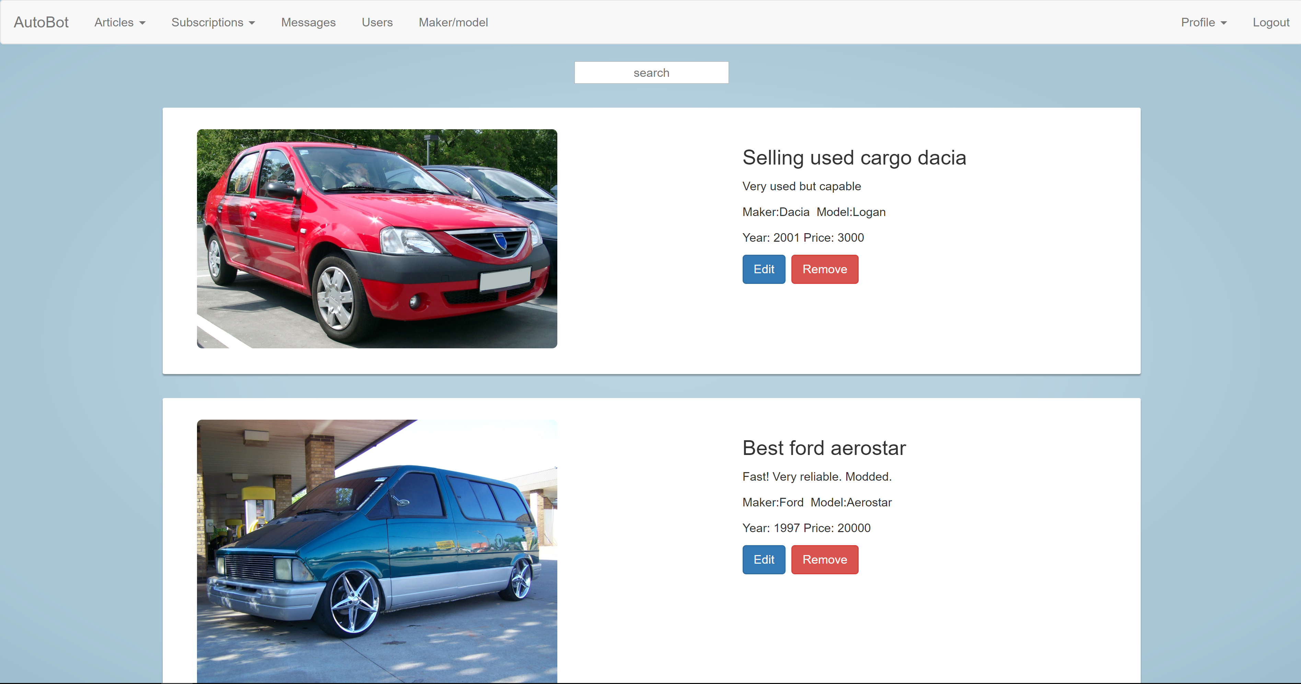
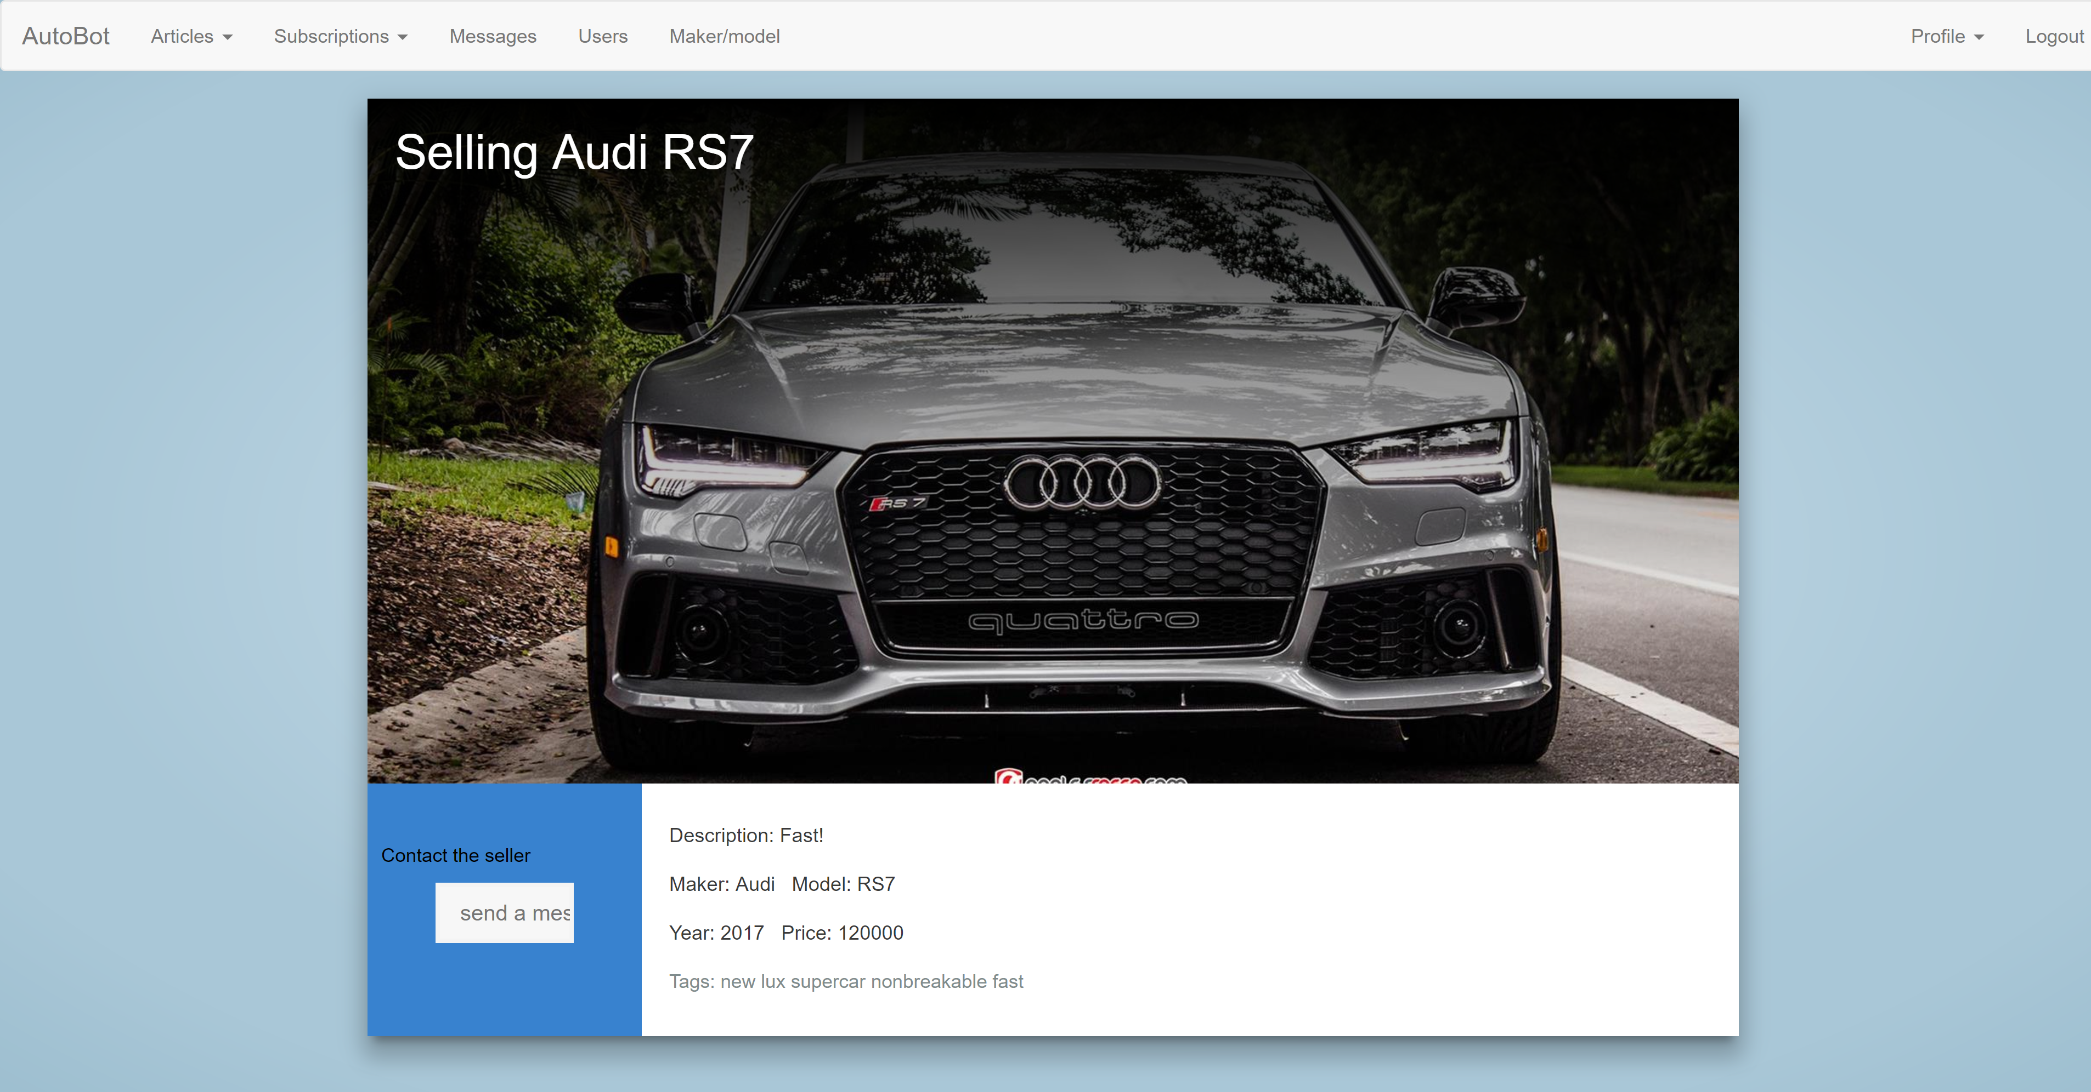

Slide 7
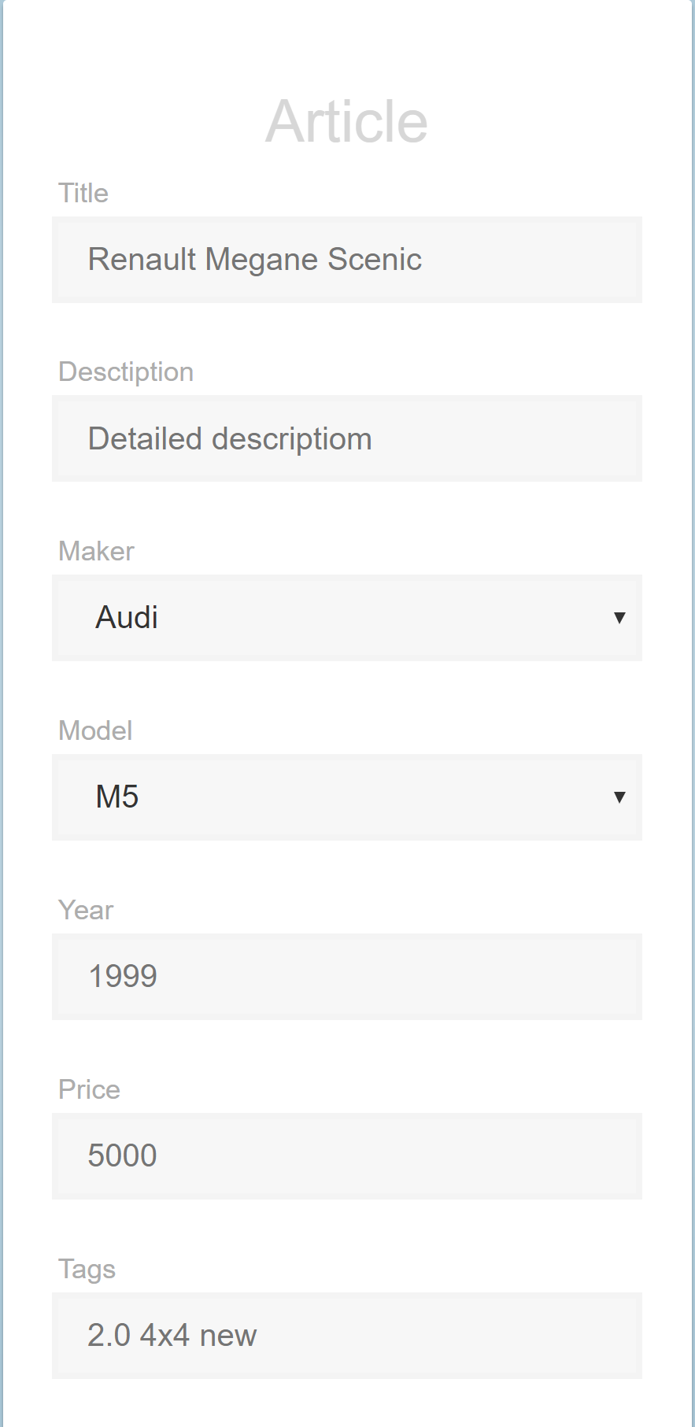
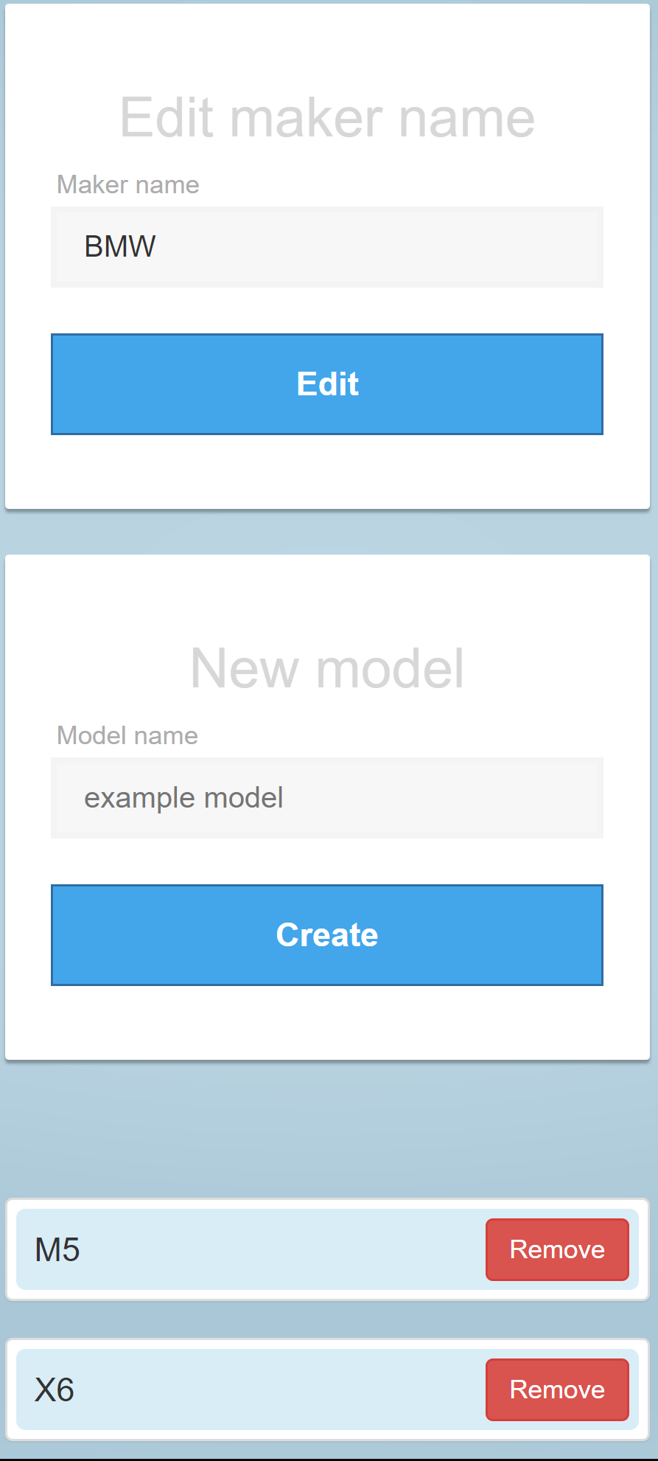

Slide 8
Логическо разделение на API
Authentication
Profile
Users
Subscriptions
Messages
Offers
Makers/Models
Search

Slide 9
Бъдещо развитие на системата
Използване на множество сайтове за обяви
Подобряване на търсенето
Показване на сходни обяви
Извеждане на статистики за съотношението цена/характеристики

